Slide 1






СЕТЕВОЙ АЛКСЕЛЕРАТОР ТЕХНОЛОГИЧЕСКОГО ПРЕДПРИНИМАТЕЛЬСТВА
«ЭКСПОНЕНТА PRO»
Лидер команды:
Роенко К.С.
E-mail:Roenko@sfedu.ru
Телефон: +79185337924
Приложение для обучения персонала в сфере общественного питания
24 октября 2023 г.

Slide 2


Целевая аудитория
Пользователи приложения: Сотрудники ресторана/кафе/бара, включая официантов, поваров, барменов, хостес и других специалистов в общепите
Потенциальные потребители: Рестораны, кафе, бары и другие предприятия общественного питания, которым необходимо эффективно обучать свой персонал
Портрет потребителя:
Сетевые заведения до 20-ти,
Количество сотрудников в заведении 15-25,
Объем выручки 100-150 тыс рублей в день.

Slide 3

Проблема
В заведениях общественного питания стоит проблема постоянной смены кадров: новые сотрудники приходят, а у опытных не хватает времени для того, чтобы передать им знания и навыки. Это приводит к низкому уровню услуг и в конечном счете к снижению прибыли и привлекательности заведения.
Гипотеза: Автоматизировать процесс обучение сотрудников и организовать его в формате диалога с телеграмм ботом(MVP) и готовым приложением.

Slide 4
Решение-гипотеза
Автоматизировать процесс обучение сотрудников и организовать его в формате диалога с телеграмм ботом. Данную гипотезу подтвердила компания ООО «Макарон», которые заинтересованы к быстрому и понятному обучению персонала в заведение.
Для многих заведений самый главный критерий, чтобы приложение имело удобный интерфейс и систематизированные блоки лекций для комфортного обучения.

Slide 5


Основные конкуренты
Конкуренты | Преимущества |  | Недостатки |  | Ответ
 | Преимущества | Важность для потребителя | Недостатки | Важность для потребителя
iSpring Learn | Имеет разные траектории работы для любого персонала | В зависимости от специфики(Официант, администратор) подбирает конкретный план обучения | Имеют ограниченную базу знаний | Для добавления какой-то важной информации нужно вводить ее вручную | Удобный функционал, с которым справится любой пользователь
 | Тесты для проверки знаний | Постоянные отработки знаний персонала | Создание тестов | Тесты разрабатываются на другой платформе | Отслеживание успеваемости каждого участника
HoReCa School | Удобный функционал | Запись видеоуроков для персонала | Отсутствие интерактивности | Не предполагают интерактива | Доступная и гибкая платформа.
 | Основано на практическом опыте | Помогает подготовиться к реальным вызовам | Ограниченная интеграция | Ограниченные возможности интеграции с другими системами

Slide 6
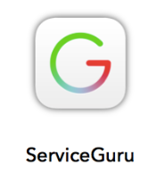
Основные конкуренты
Конкуренты | Преимущества |  | Недостатки |  | Ответ
 | Преимущества | Важность для потребителя | Недостатки | Важность для потребителя
ServiceGuru | Удобство и простота использования | Простой и интуитивно понятный интерфейс | Сложность внедрения | Может потребовать лишних усилий при внедрении | Платформа универсальна и масштабируема
 | Масштабируемость | Могут использовать различные предприятия | Высокая стоимость | Для малых предприятий является дорогой
Платформа Typsy | Широкий выбор видеоуроков и курсов | Огромное количество материалов | Только видеоуроки | Работкам помимо видеоуроков нужны текстовые материалы | Обучение эффективно и увлекательно
 | Актуальность материалов | Постоянно меняется информация | - | -

Slide 7
Основные конкуренты
Конкуренты | Преимущества |  | Недостатки |  | Ответ
 | Преимущества | Важность для потребителя | Недостатки | Важность для потребителя
Wisetail | Предоставляет возможность сотрудникам общаться и сотрудничать друг с другом, обмениваться знаниями и опытом через функции комментариев, чата и форума | Постоянный обмен опытом | В зависимости от требований и конфигурации, настройка wisetail может быть сложной и требовать дополнительных ресурсов и времени |  | Удобный функционал, большой объем базы знаний
 | Предлагает качественную поддержку клиентам, включая помощь в настройке и использовании платформы, а также обучение администраторов и сотрудников | Платформа всегда поможет адаптироваться своим клиентам | - | -

Slide 8
Анализ рынка
Оценка рынка произведена для населения России
TAM (сфера проф обучения в России) =6174 МЛН руб на 2022
Sam (обучения персонала в заведениях общепита в России ) = 6174млн*0,2%=1 234,8 млн руб
SOM (доля рынка, которую мы можем обслужить)=6400(Заведения общественного питания по РО)*0.2(Доля, которую мы собираемся задействовать)*7500(Стоимость нашей подписки в месяц)*12= 115 млн
Денежный оборот в сфере общепита в России на 2022 составляет 2.9-3 трл рублей +2-2.5%
В сравнении с 2021. При этом рост рынка обусловлен повышением цен на блюда, который связан с инфляцией.
TAM
SAM
SOM

Slide 9
Ценностное предложение
Программа обучения предоставляет широкий спектр модулей и материалов, покрывающих различные аспекты работы в общепите, включая обслуживание клиентов, приготовление блюд, безопасность пищевых продуктов и другие важные навыки.
Приложение имеет интуитивно понятный пользовательский интерфейс и простую навигацию, что делает его легко доступным и понятным для всех пользователей. Оно может быть использовано как на устройствах с операционной системой Android, так и на устройствах с iOS.
Интеграция с другими системами управления персоналом позволяет автоматически обновлять данные о сотрудниках и их результаты обучения, обеспечивая актуальность информации и легкость в использовании.
Команда разработчиков и технической поддержки готова обеспечить поддержку и администрирование приложения, включая исправление ошибок, реагирование на обратную связь пользователей и обновление функциональности приложения по мере необходимости.

Slide 10
Бизнес-модель
ФИНАНСИРОВАНИЕ | КЛЮЧЕВЫЕ ВИДЫ ДЕЯТЕЛЬНОСТИ | ЦЕННОСТНОЕ ПРЕДЛОЖЕНИЕ |  | ВЗАИМООТНОШЕНИЕ С КЛИЕНТАМИ | ПОТРЕБИТЕЛЬСКИЕ СЕГМЕНТЫ
Гранты Инвесторы Партнеры | 1. Разработка программы обучения 2. Техническая поддержка 3. Обслуживание 4. Продажа программы и всех необходимых материалов | Наше приложение поможет оптимизировать обучение персонала, а также повысить уровень обслуживания в заведение. Наш телеграмм бот предоставляет удобное и эффективное обучение новых сотрудников, минимизируя временные затраты опытных кадров. |  | 1. Самообслуживание 2. Техническая поддержка 3. Материалы для обучения | Рестораны; Бары;
 | Ключевые ресурсы |  |  | Каналы сбыта
 | 1. Инженеры, разработчики и тестировщики 2. Программа обучения персонала 3. Собранные данные |  |  | Собственный сайт Выставки Журналы Интернет
Структура издержек |  |  | Потоки поступления дохода
1. Зарплата сотрудников 2. Оплата работ соисполнителей и исполнителей 3. Управленческие расходы 4. Коммерческие расходы |  |  | 1. Внедрение приложения в различные предприятия 2. Пост гарантийное обслуживание
17

Slide 11
Модели монетизации
Годовая подписка на приложение(на один ресторан или один филиал) с учетом пробного периода: 82500 рублей
Первый пробный месяц – бесплатно, потом ежемесячная подписка за 7500 рублей(на один ресторан или один филиал). В эту стоимость также входит бесплатное обслуживание приложения

Slide 12

Способы продвижения
1)Профильные выставки связанные с общепитом:
Например, Welcome Forum 2024. Примерные затраты на участие в данном форуме 7000 рублей, количество участников 3000 человек. Предположим, что нашим продуктом на выставке заинтересуется 100 представителей компании и финально оформят подписку 7 компаний. Таким образом, привлечение одного клиента составит 1000 рублей.
2)Реклама в тематических группах
1 рекламный пост стоит 80 т. рублей на аудиторию 200 т. человек из них 10% процентов посмотрят ее(20т. Человек). Она заинтересует 200 из этого количества, а из них 20 будет с нами сотрудничать. Получается, привлечение одного владельца стоит 4000 рублей.
Таким образом, средняя стоимость привлечения одного клиента у нас составляет 2500 рублей.

Slide 13
Затраты на разработку
290 (часов)
Оплата за час работы
25000(рублей)
191000 (рублей)
Разработчик мобильного приложения
(160 часов)
Тестирование
(50 часов)
Аналитик
(80 часов)
Разработчик мобильного приложения
(600 руб/час)
Тестировщик
(600 руб/ч)
Аналитик
(500 руб/час)
Разработка дизайна
(25000 руб)

Slide 14
Постоянные издержки
ЗП руководителя проекта: 50000 рублей в месяц
Программист: 40000 в месяц
Работа маркетолога: 30000 рублей в месяц
Домен: 400 рублей в месяц
Хостинг: 15000 в месяц
Подписка на платформы: 833 рублей в месяц
Итоговая сумма: 136 233 рублей

Slide 15
Расчет ЮНИТ- экономики
Предположим, что каждый клиент пользуется нашим приложением в течение года. Получается: 82 500 руб. (стоимость подписки) – 2500 руб. (стоимость привлечения одного клиента) = 80 000 руб. Постоянные затраты на год + затраты на разработку составляют 1 825 796 руб. Таким образом, для выхода на точку без убыточности нам необходимо привлечь 24 ресторана.
Наша компания за первый год работы ставит план по привлечению 50 ресторанов.
Таким образом, предполагаемая выручка за год составляет:
(50*80 000 руб.) - 1 825 796 руб. = 2 174 204руб.

Slide 16
Уровень готовности продукта
В рамках проекта, на данный момент наше приложение реализовано в виде телеграмм бота, конечным этапом является готовое приложение. MVP полностью разработан, протестирован и готов к использованию. Разработано техническое задание по реализации нашего приложения. Заказан дизайн итогового вида нашего приложения.

Slide 17
План дальнейшего развития стартап-проекта
В дальнейшем продукт будет использоваться как средство обучения и развития персонала в общепите. Он будет предоставлять сотрудникам доступ к обучающим материалам, видеоурокам, заданиям и тестам, которые помогут им развить и улучшить свои навыки работы. Помимо этого, приложение можно будет использовать для отслеживания прогресса каждого сотрудника и оценки результативности обучения.
Все финансы и средства будут от участий и побед в грантах, а также инвесторы и партнеры. Также приложение будет монетизировано: Заведение может оформить подписку, а также ежемесячное обслуживание будет приносить доход.
Администрирование и поддержка приложения будут осуществляться командой разработчиков и технической поддержки, ответственной за обновления, исправление ошибок и обслуживание пользователей.
Планы по доработке и развитию продукта могут включать следующие направления:
1. Расширение функциональности: Разработка новых модулей и курсов обучения, которые будут покрывать больше аспектов работы в общепите, таких как управление персоналом, кулинарные техники, стандарты безопасности пищевых продуктов и другие важные темы. Это позволит обеспечить более полное и всестороннее обучение персонала.
2. Адаптивное обучение: Внедрение системы обучения, анализирующей индивидуальные потребности и уровень знаний каждого сотрудника, чтобы предоставлять персонализированные материалы и курсы обучения. Это повысит эффективность обучения и поможет сотрудникам достичь лучших результатов.
3. Мобильность: Улучшение мобильного приложения, чтобы сотрудники могли получать доступ к обучающим материалам и ресурсам в любое время и из любого места. Добавление функций режима оффлайн и синхронизации с другими устройствами для повышения удобства использования.
4. Аналитика и оценка: Развитие системы аналитики для отслеживания прогресса сотрудников, оценки результатов обучения и выявления областей для улучшения. Это поможет управляющим и руководителям получить данные об эффективности обучения и принять меры по улучшению процесса обучения.
5. Интеграция с другими системами: Внедрение возможности интеграции с системами управления персоналом и другими приложениями, используемыми в общепите, для автоматической синхронизации данных о персонале и обучении.

Slide 18
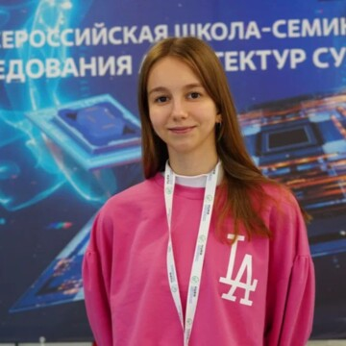
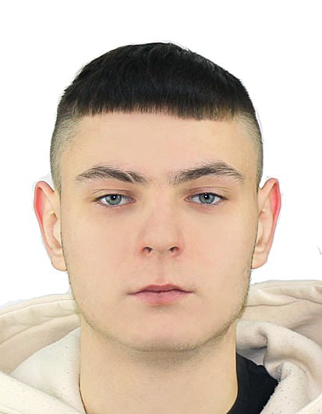
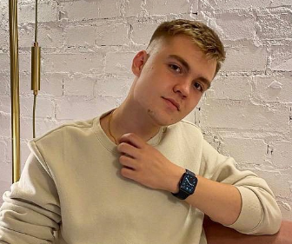
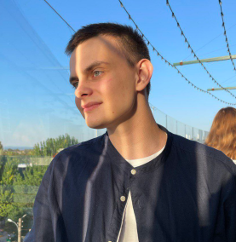
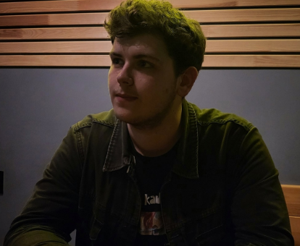
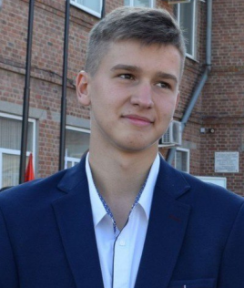
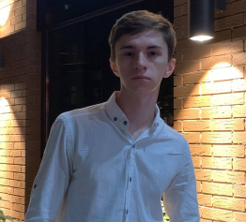
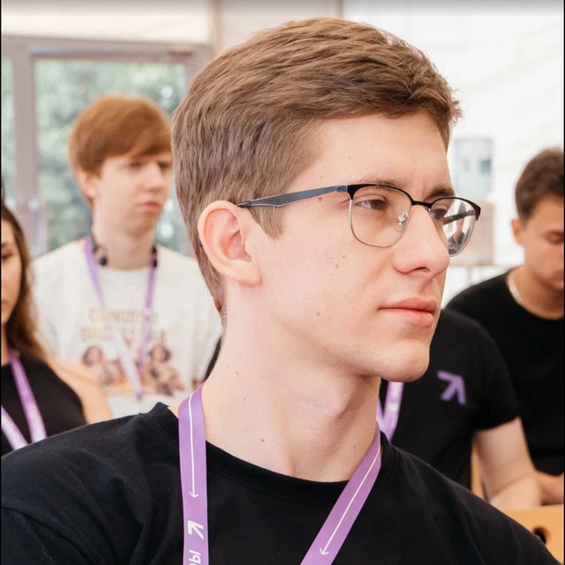
Команда
Роенко К.С.
Лидер команды
Лудищев Д.С
Дизайнер
Зенковский А.М
Ios - разработчик
Шопин Д.О.
Аналитик
Преучиль Н.А.
Дизайнер
Епихин В.А.
Разработчик
Кравченко К.И
Аналитик
Евдокимов С.О
Разработчик

Slide 19




СЕТЕВОЙ АЛКСЕЛЕРАТОР ТЕХНОЛОГИЧЕСКОГО ПРЕДПРИНИМАТЕЛЬСТВА
«ЭКСПОНЕНТА PRO»
https://exponenta.sfedu.ru/

